Slide 1

Documentar el
diagnóstico y proponer
el sistema
Carlos Castro
Ver el OA en pinturasespecializadas.lumbre.lat
Notes:
Objeto de aprendizaje de Lumbre · Carlos Castro
Enlace: https://pinturasespecializadas.lumbre.lat/object/documentar-el-diagnostico-y-proponer-el-sistema

Slide 2
Acerca de este OA · 1 de 2
Objetivo
Redactar una ficha de diagnóstico que separe hechos, hipótesis y límites, traducirla en un sistema completo con preparación, imprimación, acabado y condiciones de aplicación, y establecer la verificación posterior sin prometer resultados que no se hayan comprobado.
Documentar el diagnóstico y proponer el sistema
2 / 70
Notes:
Enlace al OA: https://pinturasespecializadas.lumbre.lat/object/documentar-el-diagnostico-y-proponer-el-sistema

Slide 3
Acerca de este OA · 2 de 2
Descripción
Cuarta lección del itinerario de diagnóstico. Enseña a documentar lo observado, formular hipótesis con su evidencia, proponer un sistema completo en lugar de un producto suelto y cerrar la recomendación con condiciones y verificación.
Autoría: Carlos Castro
Etiquetas: ficha de diagnóstico · sistema completo · documentación técnica · condiciones de aplicación · verificación · asesoría técnica · Pinturas Especializadas
Documentar el diagnóstico y proponer el sistema
3 / 70
Notes:
Continuación de «Acerca de este OA» (2 de 2).

Slide 4
Documentar el diagnóstico y proponer el sistema · 1 de 5
Un cliente profesional pide presupuesto para repintar la fachada de un local en el centro del centro. Ya ha recibido una recomendación verbal de otro proveedor: «dos manos de pintura plástica blanca, y listo». La pared tiene una zona con pintura que se desprende y otra con manchas de humedad antiguas.
Tú has hecho la visita y tienes fotos, una probeta y una hipótesis. Ahora hay que escribir la ficha y proponer el sistema. La diferencia entre un presupuesto que se puede ejecutar y uno que genera una reclamación no está en el precio: está en lo que se documenta y en lo que se decide antes de empezar.
Documentar el diagnóstico y proponer el sistema
4 / 70

Slide 5
Documentar el diagnóstico y proponer el sistema · 2 de 5
Qué vas a poder hacer al terminar
Redactar una ficha de diagnóstico que separe hechos, hipótesis y límites, traducirla en un sistema completo con preparación, imprimación, acabado y condiciones de aplicación, y establecer la verificación posterior sin prometer resultados que no se hayan comprobado.
•
Hecho verificado: consta en la norma, la ficha técnica o la etiqueta citada.
Documentar el diagnóstico y proponer el sistema
5 / 70
Notes:
Continuación de «Documentar el diagnóstico y proponer el sistema» (2 de 5).

Slide 6
Documentar el diagnóstico y proponer el sistema · 3 de 5
•
Recomendación de buenas prácticas: método de trabajo razonado; no es, por sí solo, una política de Pinturas Especializadas.
•
Procedimiento interno pendiente: umbrales, equipos, plazos y responsables que debe confirmar dirección técnica.
•
Supuesto didáctico: las situaciones y cifras marcadas como ficticias sirven para practicar; no son datos de la empresa.
Documentar el diagnóstico y proponer el sistema
6 / 70
Notes:
Continuación de «Documentar el diagnóstico y proponer el sistema» (3 de 5).

Slide 7
Documentar el diagnóstico y proponer el sistema · 4 de 5
Dependencia interna pendiente
Esta lección distingue el método general de las decisiones que corresponden a Pinturas Especializadas. Antes de aplicar un umbral, un importe o una facultad, confirma con dirección: El formato oficial de ficha de diagnóstico y propuesta de Pinturas Especializadas, si existe, y quién lo firma.
Documentar el diagnóstico y proponer el sistema
7 / 70
Notes:
Continuación de «Documentar el diagnóstico y proponer el sistema» (4 de 5).

Slide 8
Documentar el diagnóstico y proponer el sistema · 5 de 5
Las referencias concretas del catálogo que corresponden a cada función del sistema (preparación, imprimación, acabado). Los criterios de aceptación y los plazos de revisión que la empresa asume por escrito. El procedimiento de garantía y de reclamación cuando el resultado no coincide con lo documentado.
Documentar el diagnóstico y proponer el sistema
8 / 70
Notes:
Continuación de «Documentar el diagnóstico y proponer el sistema» (5 de 5).

Slide 9
1 · El diagnóstico que no se puede defender · 1 de 2
Una recomendación verbal se pierde en cuanto termina la conversación. Si semanas después aparece una ampolla, nadie puede reconstruir qué se vio, qué se probó ni qué se advirtió. El cliente recuerda una promesa; la empresa recuerda una intención. Sin registro, las dos versiones son incompatibles.
Documentar no es escribir un informe de veinte páginas. Es dejar constancia de cuatro cosas: qué se observó, qué se comprobó, qué se supone y qué condiciones tiene la recomendación. Con eso se puede explicar una decisión, comparar una evolución y defender una actuación.
Documentar el diagnóstico y proponer el sistema
9 / 70

Slide 10
1 · El diagnóstico que no se puede defender · 2 de 2
La ficha también protege al cliente: le permite saber qué se ha comprobado y qué no, y decidir con información. Y protege al equipo: evita que la misma consulta se resuelva de forma distinta según quién la atienda.
Documentar el diagnóstico y proponer el sistema
10 / 70
Notes:
Continuación de «1 · El diagnóstico que no se puede defender» (2 de 2).

Slide 11
Actividad 1 · Opción múltiple · 1 de 2
Sección: 1 · El diagnóstico que no se puede defender
Dos meses después de una recomendación verbal, el cliente reclama que la pintura se ha levantado. No hay ficha ni fotos. ¿Cuál es la consecuencia principal?
A) Ninguna: basta con explicar de memoria lo que se dijo.
B) No se puede reconstruir qué se observó, qué se probó ni qué condiciones se advirtieron, así que la defensa y la mejora del caso quedan en el aire.
C) Se puede culpar al cliente por no haber pedido un informe.
Documentar el diagnóstico y proponer el sistema
11 / 70
Notes:
Solución: B) No se puede reconstruir qué se observó, qué se probó ni qué condiciones se advirtieron, así que la defensa y la mejora del caso quedan en el aire.
Explicación: Sin registro no hay evidencia de lo que se comprobó ni de las condiciones que se pusieron. La memoria no sustituye una ficha. La consecuencia no es solo jurídica: se pierde la posibilidad de aprender del caso y de explicar al cliente por qué ocurrió.
Evidencia: Apartado 1: finalidad del registro y límites de la recomendación verbal.
Enlace al OA: https://pinturasespecializadas.lumbre.lat/object/documentar-el-diagnostico-y-proponer-el-sistema

Slide 12
Actividad 1 · Opción múltiple · 2 de 2
D) Se resuelve cambiando la pintura por otra marca.
Documentar el diagnóstico y proponer el sistema
12 / 70
Notes:
Continuación de «Actividad 1 · Opción múltiple» (2 de 2).

Slide 13
2 · La ficha de diagnóstico · 1 de 3
Una ficha útil se organiza en bloques que responden a preguntas distintas. No se mezclan los hechos con las hipótesis, ni la recomendación con las condiciones.
Identificación. Cliente, ubicación, fecha, quién hace la visita y quién decide.
Demanda. Qué pide el cliente y qué problema describe, con sus palabras.
Observaciones. Qué se ve, dónde, con qué medidas y en qué condiciones.
Documentar el diagnóstico y proponer el sistema
13 / 70

Slide 14
2 · La ficha de diagnóstico · 2 de 3
Comprobaciones. Qué pruebas se hicieron, con qué resultado y con qué límite.
Hipótesis. Qué causa se propone, con qué evidencia a favor y en contra, y con qué nivel de confianza.
Recomendación. Qué sistema completo se propone, con preparación, productos por función, condiciones y alternativas.
Verificación. Cuándo y cómo se comprobará el resultado, y qué se considerará aceptable.
Documentar el diagnóstico y proponer el sistema
14 / 70
Notes:
Continuación de «2 · La ficha de diagnóstico» (2 de 3).

Slide 15
2 · La ficha de diagnóstico · 3 de 3
Cierre. Qué queda pendiente, quién firma y cuál es el siguiente paso.
Documentar el diagnóstico y proponer el sistema
15 / 70
Notes:
Continuación de «2 · La ficha de diagnóstico» (3 de 3).

Slide 16
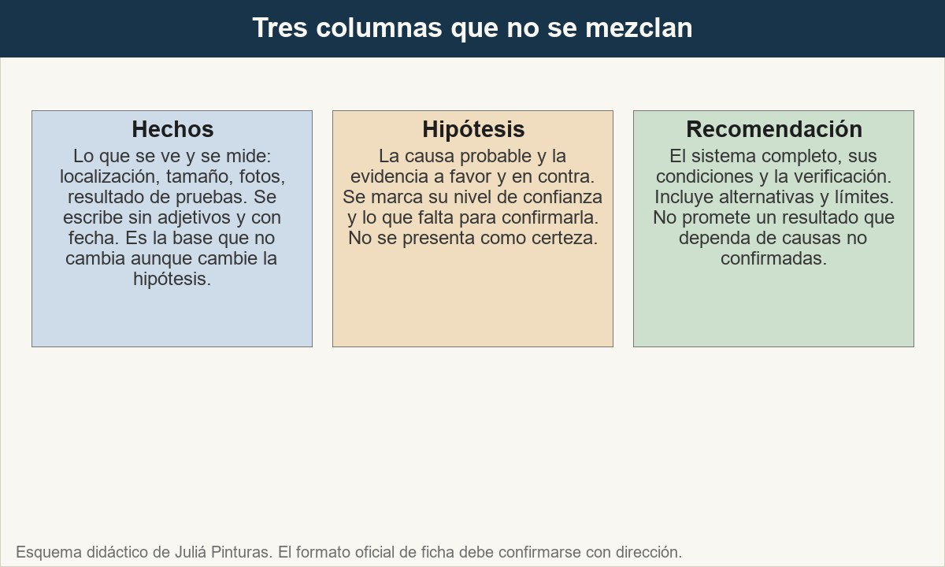
2 · La ficha de diagnóstico
La ficha se sostiene si el lector puede distinguir qué está comprobado, qué se supone y qué se recomienda.
Ver imagen original en el OA
Notes:
Imagen del OA: assets/fig-2-tres-columnas.jpg
Texto alternativo: Tres tarjetas que separan hechos comprobados, hipótesis y recomendación dentro de una ficha de diagnóstico.
Pie: La ficha se sostiene si el lector puede distinguir qué está comprobado, qué se supone y qué se recomienda.
Enlace: https://pinturasespecializadas.lumbre.lat/object/documentar-el-diagnostico-y-proponer-el-sistema

Slide 17
3 · Del diagnóstico al sistema completo · 1 de 3
Un producto suelto no es un sistema. La recomendación debe cubrir todas las funciones que el caso necesita, aunque alguna se ejecute con un producto que el cliente ya tenga o que compre en otro momento.
Preparación. Limpieza, retirada de lo que no se sostiene, reparación de faltas y perfilado. Sin esta fase, las siguientes no rinden.
Documentar el diagnóstico y proponer el sistema
17 / 70

Slide 18
3 · Del diagnóstico al sistema completo · 2 de 3
Imprimación. Regula la absorción, mejora la adherencia o protege el soporte según el caso. No es un trámite: su función cambia con el soporte.
Capas intermedias. Solo si el sistema lo requiere: regularización, aislamiento, refuerzo o cambio de tono.
Acabado. Proporciona la resistencia y el aspecto. Se elige por exposición, uso y color, no solo por precio.
Documentar el diagnóstico y proponer el sistema
18 / 70
Notes:
Continuación de «3 · Del diagnóstico al sistema completo» (2 de 3).

Slide 19
3 · Del diagnóstico al sistema completo · 3 de 3
Condiciones de aplicación. Temperatura, humedad del soporte y del aire, ventilación, tiempos entre capas y protección frente a la lluvia.
Mantenimiento. Limpieza y revisión periódica. Un sistema exterior no es «para siempre»; envejece y se mantiene.
Documentar el diagnóstico y proponer el sistema
19 / 70
Notes:
Continuación de «3 · Del diagnóstico al sistema completo» (3 de 3).

Slide 20
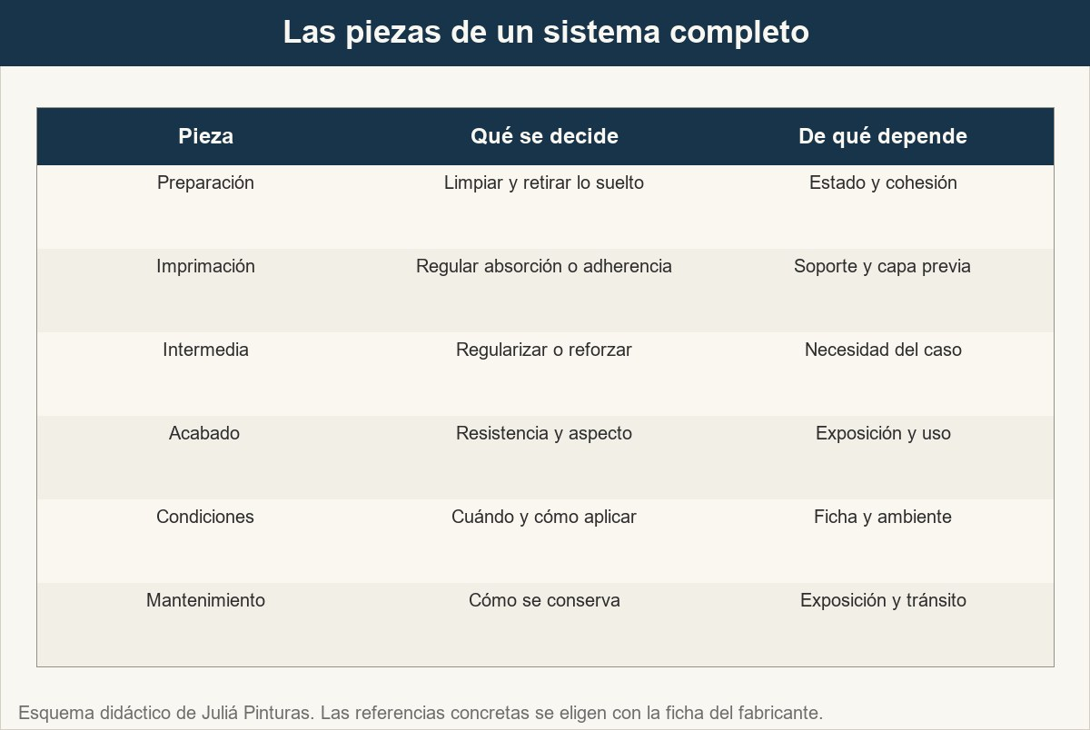
3 · Del diagnóstico al sistema completo
El sistema se elige por funciones, no por una lista de productos. Cada capa tiene una razón.
Ver imagen original en el OA
Notes:
Imagen del OA: assets/fig-3-sistema-completo.jpg
Texto alternativo: Matriz de las partes de un sistema completo con la decisión que corresponde a cada una y de qué depende.
Pie: El sistema se elige por funciones, no por una lista de productos. Cada capa tiene una razón.
Enlace: https://pinturasespecializadas.lumbre.lat/object/documentar-el-diagnostico-y-proponer-el-sistema

Slide 21
Actividad 2 · Relacionar · 1 de 2
Sección: 3 · Del diagnóstico al sistema completo
Une cada pieza del sistema con la función que cumple.
Columna A
1. Preparación
2. Imprimación
3. Capa intermedia
4. Acabado
5. Condiciones de aplicación
6. Mantenimiento
Documentar el diagnóstico y proponer el sistema
21 / 70
Notes:
Solución: Preparación → Limpiar, reparar y retirar lo que no se sostiene
Imprimación → Regular la absorción o mejorar la adherencia
Capa intermedia → Regularizar, reforzar o cambiar el tono si el caso lo pide
Acabado → Aportar resistencia y aspecto según exposición y uso
Condiciones de aplicación → Fijar temperatura, humedad, ventilación y tiempos
Mantenimiento → Conservar el sistema con limpieza y revisión
Evidencia: Apartado 3: funciones de cada pieza del sistema.
Enlace al OA: https://pinturasespecializadas.lumbre.lat/object/documentar-el-diagnostico-y-proponer-el-sistema

Slide 22
Actividad 2 · Relacionar · 2 de 2
Columna B
A) Regular la absorción o mejorar la adherencia
B) Regularizar, reforzar o cambiar el tono si el caso lo pide
C) Aportar resistencia y aspecto según exposición y uso
D) Fijar temperatura, humedad, ventilación y tiempos
E) Conservar el sistema con limpieza y revisión
F) Limpiar, reparar y retirar lo que no se sostiene
Documentar el diagnóstico y proponer el sistema
22 / 70
Notes:
Continuación de «Actividad 2 · Relacionar» (2 de 2).

Slide 23
4 · Condiciones, supuestos y verificación · 1 de 2
Toda recomendación descansa en supuestos. Si no se escriben, el cliente cree que la garantía cubre cualquier escenario. Los supuestos típicos son: que el soporte está seco, que la capa previa se mantiene, que no hay humedad activa, que se respetan las condiciones de aplicación y que el uso previsto no cambia.
La ficha debe decir qué pasa si un supuesto falla. Por ejemplo: «si al retirar la pintura suelta aparece humedad activa, se detiene la aplicación y se revisa el diagnóstico». Esa frase evita ejecutar un sistema sobre una base que ya no cumple las condiciones.
Documentar el diagnóstico y proponer el sistema
23 / 70

Slide 24
4 · Condiciones, supuestos y verificación · 2 de 2
La verificación también se planifica. No basta con «quedará bien»: hay que acordar cuándo se revisa, qué se mira (adherencia, uniformidad, color, ausencia de ampollas) y quién valida. La comparación de color se hace en condiciones de luz acordadas, porque el color cambia con la fuente de luz y con el entorno. Sin un criterio común, la discrepancia es inevitable.
Documentar el diagnóstico y proponer el sistema
24 / 70
Notes:
Continuación de «4 · Condiciones, supuestos y verificación» (2 de 2).

Slide 25
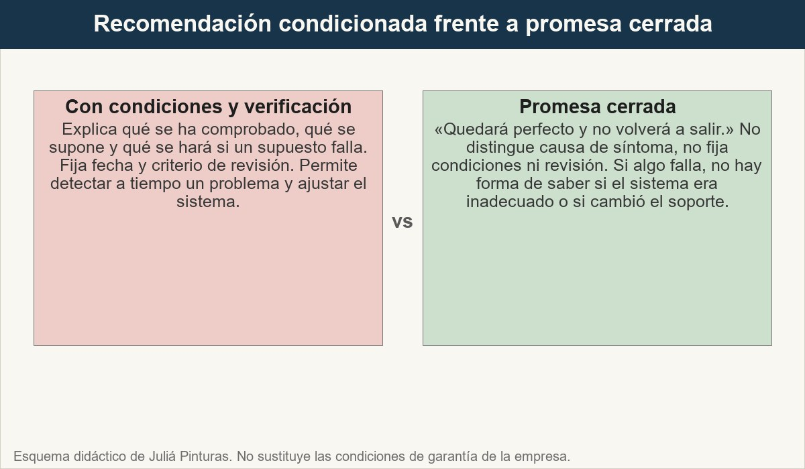
4 · Condiciones, supuestos y verificación
Una recomendación condicionada no es más débil: es la única que se puede cumplir y revisar.
Ver imagen original en el OA
Notes:
Imagen del OA: assets/fig-4-recomendacion-condicionada.jpg
Texto alternativo: Comparación entre una recomendación con condiciones y verificación y una promesa cerrada sin supuestos escritos.
Pie: Una recomendación condicionada no es más débil: es la única que se puede cumplir y revisar.
Enlace: https://pinturasespecializadas.lumbre.lat/object/documentar-el-diagnostico-y-proponer-el-sistema

Slide 26
Sección
4 · Condiciones, supuestos y verificación · Cómo verificar una recomendación · Paso 1 de 5
Paso 1
Acuerda con el cliente la fecha y la persona que revisará.
Documentar el diagnóstico y proponer el sistema
26 / 70
Notes:
Recorrido: Cómo verificar una recomendación
Paso 1 de 5: Paso 1
Texto del paso: Acuerda con el cliente la fecha y la persona que revisará.
Enlace: https://pinturasespecializadas.lumbre.lat/object/documentar-el-diagnostico-y-proponer-el-sistema

Slide 27
Sección
4 · Condiciones, supuestos y verificación · Cómo verificar una recomendación · Paso 2 de 5
Paso 2
Comprueba la adherencia en una zona representativa, no solo el aspecto.
Documentar el diagnóstico y proponer el sistema
27 / 70
Notes:
Recorrido: Cómo verificar una recomendación
Paso 2 de 5: Paso 2
Texto del paso: Comprueba la adherencia en una zona representativa, no solo el aspecto.
Enlace: https://pinturasespecializadas.lumbre.lat/object/documentar-el-diagnostico-y-proponer-el-sistema

Slide 28
Sección
4 · Condiciones, supuestos y verificación · Cómo verificar una recomendación · Paso 3 de 5
Paso 3
Revisa uniformidad, espesor aparente y ausencia de ampollas o desconchones.
Documentar el diagnóstico y proponer el sistema
28 / 70
Notes:
Recorrido: Cómo verificar una recomendación
Paso 3 de 5: Paso 3
Texto del paso: Revisa uniformidad, espesor aparente y ausencia de ampollas o desconchones.
Enlace: https://pinturasespecializadas.lumbre.lat/object/documentar-el-diagnostico-y-proponer-el-sistema

Slide 29
Sección
4 · Condiciones, supuestos y verificación · Cómo verificar una recomendación · Paso 4 de 5
Paso 4
Compara el color en la luz acordada y con la referencia documentada.
Documentar el diagnóstico y proponer el sistema
29 / 70
Notes:
Recorrido: Cómo verificar una recomendación
Paso 4 de 5: Paso 4
Texto del paso: Compara el color en la luz acordada y con la referencia documentada.
Enlace: https://pinturasespecializadas.lumbre.lat/object/documentar-el-diagnostico-y-proponer-el-sistema

Slide 30
Sección
4 · Condiciones, supuestos y verificación · Cómo verificar una recomendación · Paso 5 de 5
Paso 5
Registra el resultado, las diferencias y las acciones; firma el cierre.
Documentar el diagnóstico y proponer el sistema
30 / 70
Notes:
Recorrido: Cómo verificar una recomendación
Paso 5 de 5: Paso 5
Texto del paso: Registra el resultado, las diferencias y las acciones; firma el cierre.
Enlace: https://pinturasespecializadas.lumbre.lat/object/documentar-el-diagnostico-y-proponer-el-sistema

Slide 31
Actividad 3 · Verdadero o falso
Sección: 4 · Condiciones, supuestos y verificación
Si el cliente acepta el presupuesto, ya no hace falta dejar por escrito las condiciones ni la verificación de la recomendación.
A) Verdadero
B) Falso
Documentar el diagnóstico y proponer el sistema
31 / 70
Notes:
Solución: Falso
Explicación: La aceptación del presupuesto no elimina los supuestos. Las condiciones y la verificación forman parte de lo que se ofrece: si el soporte cambia o una condición falla, hay que poder revisar el diagnóstico. Dejarlas por escrito protege al cliente y a la empresa.
Evidencia: Apartado 4: condiciones, supuestos y verificación.
Enlace al OA: https://pinturasespecializadas.lumbre.lat/object/documentar-el-diagnostico-y-proponer-el-sistema

Slide 32
5 · Cómo hablar con el cliente · 1 de 2
La ficha se escribe para que la entienda alguien que no estaba en la visita. Eso obliga a usar un lenguaje que separe tres cosas:
Lo comprobado. «La cinta arrancó pintura en la zona de prueba». «La mancha está a 30 cm del suelo». Hechos con fecha y lugar.
Lo que no se ha podido comprobar. «No se ha podido confirmar el origen de la humedad». «No se ha accedido a la cubierta». Decirlo no resta autoridad: la da.
Lo que se recomienda. «Propongo este sistema con esta preparación y estas condiciones». Con alternativas si existen.
Documentar el diagnóstico y proponer el sistema
32 / 70

Slide 33
5 · Cómo hablar con el cliente · 2 de 2
Hay que evitar dos extremos: culpar al aplicador anterior sin evidencia y prometer un resultado absoluto. Si se observa una causa probable, se describe el hecho y se formula la hipótesis; no se convierte en sentencia. El cliente necesita entender qué se va a hacer y qué depende de él, no un veredicto.
Documentar el diagnóstico y proponer el sistema
33 / 70
Notes:
Continuación de «5 · Cómo hablar con el cliente» (2 de 2).

Slide 34
Actividad 4 · Detective de errores · 1 de 2
Sección: 5 · Cómo hablar con el cliente
Cinco frases de una ficha o de una conversación con el cliente. Marca las que no se sostienen.
A) «El anterior pintor lo hizo mal; por eso se cae la pintura.»
B) «He comprobado que la cinta arranca pintura en la zona de prueba; no he podido confirmar el origen de la humedad.»
C) «Con este producto no volverá a salir nunca.»
D) «Recomiendo este sistema siempre que el soporte esté seco y la capa previa se mantenga; si no, hay que revisar el diagnóstico.»
Documentar el diagnóstico y proponer el sistema
34 / 70
Notes:
Solución: B) «He comprobado que la cinta arranca pintura en la zona de prueba; no he podido confirmar el origen de la humedad.»
Explicación: La primera culpa sin evidencia: describe una hipótesis como sentencia. La tercera promete un resultado absoluto que ningún sistema puede garantizar. La quinta falsea una observación para cerrar la ficha. La segunda y la cuarta separan hechos, límites y condiciones, que es exactamente lo que se busca.
Evidencia: Apartados 2 y 5: hechos, límites y lenguaje de la recomendación.
Enlace al OA: https://pinturasespecializadas.lumbre.lat/object/documentar-el-diagnostico-y-proponer-el-sistema

Slide 35
Actividad 4 · Detective de errores · 2 de 2
E) «Pongo en la ficha que la pared está bien, aunque no he podido verla seca.»
Documentar el diagnóstico y proponer el sistema
35 / 70
Notes:
Continuación de «Actividad 4 · Detective de errores» (2 de 2).

Slide 36
6 · Errores frecuentes al cerrar una ficha · 1 de 2
Los errores que más caro salen no son de producto, sino de documentación:
•
Recomendar un producto suelto sin preparación, imprimación ni condiciones.
•
No medir ni fotografiar con escala, de modo que no se puede comparar la evolución.
•
No fechar las observaciones y las pruebas.
•
No identificar la referencia del producto o la función que cumple.
Documentar el diagnóstico y proponer el sistema
36 / 70

Slide 37
6 · Errores frecuentes al cerrar una ficha · 2 de 2
•
No escribir los supuestos y las condiciones de aplicación.
•
No fijar la verificación ni el criterio de aceptación.
•
Mezclar hechos con hipótesis en el mismo párrafo, sin distinguir qué está comprobado.
Una ficha con estos huecos no es una ficha: es una nota. Y una nota no sirve para explicar una decisión ni para aprender de un caso.
Documentar el diagnóstico y proponer el sistema
37 / 70
Notes:
Continuación de «6 · Errores frecuentes al cerrar una ficha» (2 de 2).

Slide 38
Actividad 5 · Clasificar · 1 de 2
Sección: 6 · Errores frecuentes al cerrar una ficha
Clasifica cada frase según lo que representa en una ficha.
Categorías
• Hecho comprobado
• Hipótesis
• Recomendación
1. La mancha está a 30 cm del suelo y reaparece tras la lluvia.
2. Probablemente el agua entra por la junta de la ventana.
Documentar el diagnóstico y proponer el sistema
38 / 70
Notes:
Solución: 1. La mancha está a 30 cm del suelo y reaparece tras la lluvia. → Hecho comprobado
2. Probablemente el agua entra por la junta de la ventana. → Hipótesis
3. Revisar la junta, impermeabilizar y después aplicar el sistema de acabado. → Recomendación
4. La cinta arrancó pintura en la zona de prueba. → Hecho comprobado
5. Puede haber una capa de esmalte incompatible bajo la pintura actual. → Hipótesis
6. Hacer una probeta antes de extender el sistema en toda la fachada. → Recomendación
Evidencia: Apartados 2 y 6: separación de hechos, hipótesis y recomendación.
Enlace al OA: https://pinturasespecializadas.lumbre.lat/object/documentar-el-diagnostico-y-proponer-el-sistema

Slide 39
Actividad 5 · Clasificar · 2 de 2
3. Revisar la junta, impermeabilizar y después aplicar el sistema de acabado.
4. La cinta arrancó pintura en la zona de prueba.
5. Puede haber una capa de esmalte incompatible bajo la pintura actual.
6. Hacer una probeta antes de extender el sistema en toda la fachada.
Clasifica cada elemento en una de las categorías.
Documentar el diagnóstico y proponer el sistema
39 / 70
Notes:
Continuación de «Actividad 5 · Clasificar» (2 de 2).

Slide 40
7 · Cerrar la ficha y dejar el siguiente paso · 1 de 2
El cierre de la ficha debe responder a tres preguntas: qué queda pendiente, quién hace qué y cuándo se revisa. Si no hay respuesta, la ficha queda abierta y el caso se pierde.
El siguiente paso puede ser ejecutar el sistema, pedir una prueba adicional, consultar a un especialista o esperar a que se corrija una filtración. En todos los casos se escribe con fecha y responsable. El cliente debe salir sabiendo qué se ha decidido, qué depende de él y cuándo tendrá la siguiente respuesta.
Documentar el diagnóstico y proponer el sistema
40 / 70

Slide 41
7 · Cerrar la ficha y dejar el siguiente paso · 2 de 2
Una ficha bien cerrada no garantiza que el resultado sea perfecto. Garantiza que la decisión fue trazable, que las condiciones estaban claras y que, si algo falla, se puede investigar sin empezar de cero. Eso es lo que convierte una visita en trabajo profesional.
Documentar el diagnóstico y proponer el sistema
41 / 70
Notes:
Continuación de «7 · Cerrar la ficha y dejar el siguiente paso» (2 de 2).

Slide 42
Sección
7 · Cerrar la ficha y dejar el siguiente paso · Cerrar la ficha en quince minutos · Paso 1 de 5
Paso 1
Revisa que cada hecho tenga fecha, lugar y evidencia.
Documentar el diagnóstico y proponer el sistema
42 / 70
Notes:
Recorrido: Cerrar la ficha en quince minutos
Paso 1 de 5: Paso 1
Texto del paso: Revisa que cada hecho tenga fecha, lugar y evidencia.
Enlace: https://pinturasespecializadas.lumbre.lat/object/documentar-el-diagnostico-y-proponer-el-sistema

Slide 43
Sección
7 · Cerrar la ficha y dejar el siguiente paso · Cerrar la ficha en quince minutos · Paso 2 de 5
Paso 2
Separa las hipótesis y marca su nivel de confianza y lo que falta.
Documentar el diagnóstico y proponer el sistema
43 / 70
Notes:
Recorrido: Cerrar la ficha en quince minutos
Paso 2 de 5: Paso 2
Texto del paso: Separa las hipótesis y marca su nivel de confianza y lo que falta.
Enlace: https://pinturasespecializadas.lumbre.lat/object/documentar-el-diagnostico-y-proponer-el-sistema

Slide 44
Sección
7 · Cerrar la ficha y dejar el siguiente paso · Cerrar la ficha en quince minutos · Paso 3 de 5
Paso 3
Comprueba que el sistema cubre preparación, imprimación, acabado y condiciones.
Documentar el diagnóstico y proponer el sistema
44 / 70
Notes:
Recorrido: Cerrar la ficha en quince minutos
Paso 3 de 5: Paso 3
Texto del paso: Comprueba que el sistema cubre preparación, imprimación, acabado y condiciones.
Enlace: https://pinturasespecializadas.lumbre.lat/object/documentar-el-diagnostico-y-proponer-el-sistema

Slide 45
Sección
7 · Cerrar la ficha y dejar el siguiente paso · Cerrar la ficha en quince minutos · Paso 4 de 5
Paso 4
Escribe los supuestos y qué se hará si fallan.
Documentar el diagnóstico y proponer el sistema
45 / 70
Notes:
Recorrido: Cerrar la ficha en quince minutos
Paso 4 de 5: Paso 4
Texto del paso: Escribe los supuestos y qué se hará si fallan.
Enlace: https://pinturasespecializadas.lumbre.lat/object/documentar-el-diagnostico-y-proponer-el-sistema

Slide 46
Sección
7 · Cerrar la ficha y dejar el siguiente paso · Cerrar la ficha en quince minutos · Paso 5 de 5
Paso 5
Fija la verificación y el siguiente paso con responsable y fecha.
Documentar el diagnóstico y proponer el sistema
46 / 70
Notes:
Recorrido: Cerrar la ficha en quince minutos
Paso 5 de 5: Paso 5
Texto del paso: Fija la verificación y el siguiente paso con responsable y fecha.
Enlace: https://pinturasespecializadas.lumbre.lat/object/documentar-el-diagnostico-y-proponer-el-sistema

Slide 47
Actividad 6 · Completar la frase
Sección: 7 · Cerrar la ficha y dejar el siguiente paso
La ficha se cierra con hechos ___, hipótesis con su nivel de ___ y una recomendación con sus ___. Si una condición no se cumple, se ___ el diagnóstico.
Documentar el diagnóstico y proponer el sistema
47 / 70
Notes:
Solución: comprobados · confianza · condiciones · revisa
Explicación: Hechos comprobados, hipótesis con confianza y recomendación con condiciones. Si una condición falla, el diagnóstico se revisa; no se ejecuta igual y se confía en la suerte.
Evidencia: Apartado 7: cierre, condiciones y siguiente paso.
Enlace al OA: https://pinturasespecializadas.lumbre.lat/object/documentar-el-diagnostico-y-proponer-el-sistema

Slide 48
Herramienta de trabajo: ficha de diagnóstico y propuesta
Modelo de ficha para una visita de asesoramiento. Se adapta al formato interno cuando exista. No se rellenan los campos con suposiciones: si un dato no se ha comprobado, se indica «no comprobado» y se explica qué falta.
Documentar el diagnóstico y proponer el sistema
48 / 70

Slide 49
Herramienta de trabajo: ficha de diagnóstico y propuesta
Modelo didáctico. Los criterios de aceptación y garantía son campos a confirmar con dirección.
Documentar el diagnóstico y proponer el sistema
49 / 70
Notes:
Título completo de la tabla que sigue.

Slide 50
Tabla · 1 de 3
Bloque | Contenido | Ejemplo de redacción
Identificación | Cliente, ubicación, fecha, responsable | Local en calle…, visita del 24-10-2026, responsable…
Demanda | Qué pide el cliente | Repintar la fachada porque se desprende la pintura
Observaciones | Qué se ve, dónde y con qué medidas | Desprendimiento en franja de 0,5 m junto al zócalo
Comprobaciones | Pruebas, resultado y límite | Cinta: arranca pintura; humedad: no medida
Documentar el diagnóstico y proponer el sistema
50 / 70
Notes:
Tabla del OA: Tabla
Enlace: https://pinturasespecializadas.lumbre.lat/object/documentar-el-diagnostico-y-proponer-el-sistema

Slide 51
Tabla · 2 de 3
Bloque | Contenido | Ejemplo de redacción
Hipótesis | Causa probable, evidencia y confianza | Probable humedad ascendente; falta confirmar origen
Sistema | Preparación, imprimación, acabado y condiciones | Retirar lo suelto, imprimar y aplicar acabado exterior
Supuestos | Qué debe cumplirse y qué hacer si falla | Si aparece humedad activa, detener y revisar
Documentar el diagnóstico y proponer el sistema
51 / 70
Notes:
Tabla del OA: Tabla
Enlace: https://pinturasespecializadas.lumbre.lat/object/documentar-el-diagnostico-y-proponer-el-sistema

Slide 52
Tabla · 3 de 3
Bloque | Contenido | Ejemplo de redacción
Verificación | Cuándo, cómo y quién revisa | Revisión a los 30 días: adherencia y aspecto
Cierre | Pendiente, responsable y siguiente paso | Falta presupuesto; responsable comercial; 48 h
Documentar el diagnóstico y proponer el sistema
52 / 70
Notes:
Tabla del OA: Tabla
Enlace: https://pinturasespecializadas.lumbre.lat/object/documentar-el-diagnostico-y-proponer-el-sistema

Slide 53
Herramienta de trabajo: ficha de diagnóstico y propuesta
Cómo usarla
La ficha se lee de arriba abajo sin saltarse los límites. Si una fila no se puede completar, se deja como pendiente y se dice al cliente.
Documentar el diagnóstico y proponer el sistema
53 / 70

Slide 54
Repaso activo · Memoria: bloque de la ficha y pregunta
Cara A | Cara B
Observaciones | ¿Qué se ve y dónde?
Comprobaciones | ¿Qué se probó y con qué límite?
Hipótesis | ¿Cuál es la causa probable?
Sistema | ¿Qué se recomienda y con qué condiciones?
Verificación | ¿Cuándo y cómo se revisa?
Cierre | ¿Qué queda pendiente y quién lo hace?
Documentar el diagnóstico y proponer el sistema
54 / 70
Notes:
Tabla del OA: Repaso activo · Memoria: bloque de la ficha y pregunta
Enlace: https://pinturasespecializadas.lumbre.lat/object/documentar-el-diagnostico-y-proponer-el-sistema

Slide 55
Repaso activo · Memoria: bloque de la ficha y pregunta · Cómo practicar
Este es el contenido estático del juego. Para emparejar las cartas y practicar la interacción, abre el OA.
Abrir el juego en el OA
Documentar el diagnóstico y proponer el sistema
55 / 70
Notes:
Juego de memoria: Repaso activo · Memoria: bloque de la ficha y pregunta
Enlace: https://pinturasespecializadas.lumbre.lat/object/documentar-el-diagnostico-y-proponer-el-sistema

Slide 56
Repaso activo · Tarjetas de repaso rápido · Tarjeta 1 de 5
Pregunta
¿Qué tres cosas no se deben mezclar en una ficha?
Documentar el diagnóstico y proponer el sistema
56 / 70
Notes:
Anverso: ¿Qué tres cosas no se deben mezclar en una ficha?
Reverso: Hechos comprobados, hipótesis y recomendación.
Enlace: https://pinturasespecializadas.lumbre.lat/object/documentar-el-diagnostico-y-proponer-el-sistema

Slide 57
Repaso activo · Tarjetas de repaso rápido · Tarjeta 1 de 5 · Respuesta
Respuesta
Hechos comprobados, hipótesis y recomendación.
Documentar el diagnóstico y proponer el sistema
57 / 70
Notes:
Respuesta de la tarjeta 1.

Slide 58
Repaso activo · Tarjetas de repaso rápido · Tarjeta 2 de 5
Pregunta
¿Qué incluye un sistema completo?
Documentar el diagnóstico y proponer el sistema
58 / 70
Notes:
Anverso: ¿Qué incluye un sistema completo?
Reverso: Preparación, imprimación, capas intermedias si hacen falta, acabado, condiciones y mantenimiento.
Enlace: https://pinturasespecializadas.lumbre.lat/object/documentar-el-diagnostico-y-proponer-el-sistema

Slide 59
Repaso activo · Tarjetas de repaso rápido · Tarjeta 2 de 5 · Respuesta
Respuesta
Preparación, imprimación, capas intermedias si hacen falta, acabado, condiciones y mantenimiento.
Documentar el diagnóstico y proponer el sistema
59 / 70
Notes:
Respuesta de la tarjeta 2.

Slide 60
Repaso activo · Tarjetas de repaso rápido · Tarjeta 3 de 5
Pregunta
¿Por qué se escriben los supuestos?
Documentar el diagnóstico y proponer el sistema
60 / 70
Notes:
Anverso: ¿Por qué se escriben los supuestos?
Reverso: Porque la recomendación solo es válida si se cumplen; si fallan, hay que revisar el diagnóstico.
Enlace: https://pinturasespecializadas.lumbre.lat/object/documentar-el-diagnostico-y-proponer-el-sistema

Slide 61
Repaso activo · Tarjetas de repaso rápido · Tarjeta 3 de 5 · Respuesta
Respuesta
Porque la recomendación solo es válida si se cumplen; si fallan, hay que revisar el diagnóstico.
Documentar el diagnóstico y proponer el sistema
61 / 70
Notes:
Respuesta de la tarjeta 3.

Slide 62
Repaso activo · Tarjetas de repaso rápido · Tarjeta 4 de 5
Pregunta
¿Cómo se compara el color?
Documentar el diagnóstico y proponer el sistema
62 / 70
Notes:
Anverso: ¿Cómo se compara el color?
Reverso: En condiciones de luz acordadas y con una referencia documentada, no con impresiones de pasillo.
Enlace: https://pinturasespecializadas.lumbre.lat/object/documentar-el-diagnostico-y-proponer-el-sistema

Slide 63
Repaso activo · Tarjetas de repaso rápido · Tarjeta 4 de 5 · Respuesta
Respuesta
En condiciones de luz acordadas y con una referencia documentada, no con impresiones de pasillo.
Documentar el diagnóstico y proponer el sistema
63 / 70
Notes:
Respuesta de la tarjeta 4.

Slide 64
Repaso activo · Tarjetas de repaso rápido · Tarjeta 5 de 5
Pregunta
¿Qué convierte una visita en trabajo profesional?
Documentar el diagnóstico y proponer el sistema
64 / 70
Notes:
Anverso: ¿Qué convierte una visita en trabajo profesional?
Reverso: Una decisión trazable: qué se comprobó, qué se supone, qué se recomienda y cuándo se revisa.
Enlace: https://pinturasespecializadas.lumbre.lat/object/documentar-el-diagnostico-y-proponer-el-sistema

Slide 65
Repaso activo · Tarjetas de repaso rápido · Tarjeta 5 de 5 · Respuesta
Respuesta
Una decisión trazable: qué se comprobó, qué se supone, qué se recomienda y cuándo se revisa.
Documentar el diagnóstico y proponer el sistema
65 / 70
Notes:
Respuesta de la tarjeta 5.

Slide 66
Chequeo: ¿sabes cerrar una ficha? · 1 de 2
Criterio de avance
Se considera superado con al menos 70% de acierto agregado en las actividades cubiertas.
Actividades cubiertas
• Opción múltiple · act-1
• Relacionar · act-3
• Verdadero o falso · act-4
• Detective de errores · act-5
• Clasificar · act-6
Documentar el diagnóstico y proponer el sistema
66 / 70
Notes:
Compuerta de avance: Chequeo: ¿sabes cerrar una ficha?
Umbral declarado: 70%.
No se incluyen puntuaciones de ninguna sesión ni respuestas personales.
Enlace: https://pinturasespecializadas.lumbre.lat/object/documentar-el-diagnostico-y-proponer-el-sistema

Slide 67
Chequeo: ¿sabes cerrar una ficha? · 2 de 2
• Completar la frase · act-7
Al superar: Puedes documentar hechos, hipótesis y límites, proponer un sistema completo y fijar una verificación.
Si aún no se alcanza: Vuelve a los apartados 2 y 3. Los errores más frecuentes son recomendar un producto suelto y olvidar las condiciones y la verificación.
Documentar el diagnóstico y proponer el sistema
67 / 70
Notes:
Continuación de «Chequeo: ¿sabes cerrar una ficha?» (2 de 2).

Slide 68
Para dominar este tema · 1 de 3
Un diagnóstico se convierte en trabajo profesional cuando se puede leer, revisar y continuar. La ficha separa hechos, hipótesis y recomendación; el sistema cubre todas las funciones; las condiciones dicen cuándo la recomendación es válida; y la verificación dice cuándo y cómo se comprueba.
La regla que resume la lección: no se promete el resultado, se documenta el proceso. Si falta un dato que cambia la decisión, se deja pendiente y se explica. Una ficha honesta con límites vale más que una promesa perfecta sin evidencia.
Documentar el diagnóstico y proponer el sistema
68 / 70

Slide 69
Para dominar este tema · 2 de 3
•
ISO 3668:2017, comparación visual del color de películas de pintura: https://www.iso.org/standard/64819.html (consulta 2026-10-24).
•
UNE-EN 1062-1:2005, clasificación de recubrimientos para albañilería exterior y hormigón: https://www.une.org/encuentra-tu-norma/busca-tu-norma/norma?c=N0033309 (consulta 2026-10-24).
Documentar el diagnóstico y proponer el sistema
69 / 70
Notes:
Continuación de «Para dominar este tema» (2 de 3).

Slide 70
Para dominar este tema · 3 de 3
•
CTE, Documento Básico HS 1 «Protección frente a la humedad»: https://www.codigotecnico.org/pdf/Documentos/HS/DccHS.pdf (consulta 2026-10-24).
•
Fichas técnicas del fabricante: fuente operativa para producto, dilución, rendimiento, tiempos y condiciones.
•
El formato de ficha, los criterios de aceptación y la garantía son procedimientos internos pendientes de confirmación.
Documentar el diagnóstico y proponer el sistema
70 / 70
Notes:
Continuación de «Para dominar este tema» (3 de 3).

